Slide 1
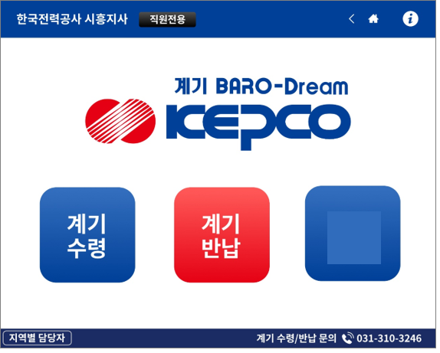
1.메인화면에 QR스캔 메뉴 적용
QR코드
스캔

Slide 2
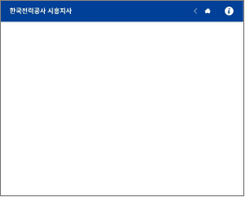
2.관리자 화면에 동기화 메뉴 적용
한국전력공사 시흥지사
보관
찾기
관리
동기화

Slide 3

3.동기화 화면_QR스캔+카메라
동기화가 완료되어,
동기화 데이터가 없습니다.
1.앱으로 QR코드를 스캔해 주세요.
2.앱에서 생성된 QR코드를 스캔해 주세요.

Slide 4
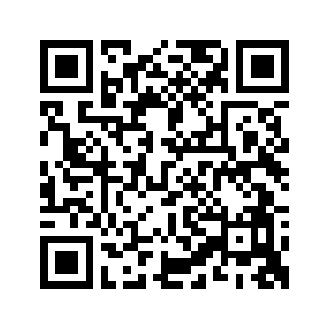
3.동기화 화면_QR스캔+카메라
동기화 데이터가 있습니다.
1.앱으로 QR코드를 스캔해 주세요.
2.앱에서 생성된 QR코드를 스캔해 주세요.

